Slide 1
课程注意事项
分专题由不同老师授课
选课：请一定在选课系统里确定好自己的选课班级（校区、教室、上课时间），且要避免和自己的其他课程时间冲突（不要因看到自己同学选了某个班的课也跟着选上，一定根据自己课表来选）

Slide 2
课程注意事项
开卷考试，满分100分，分必做题和选做题。选做为论述题和材料题，选4-5道作答；必做题为选择、填空或者简答等。
考试时间由研究生院统筹，进考期。请千万不要使用电子设备或传看资料，否则按作弊处理，已有先例。
考勤问题
必修课——出勤不予以奖励，缺勤减3^{n}(n≥1)分。
请假制度：需要院系或医院出具相关证明，可以在请假的下一周课上补交说明。
选课确定之后，不能调换班级

Slide 3
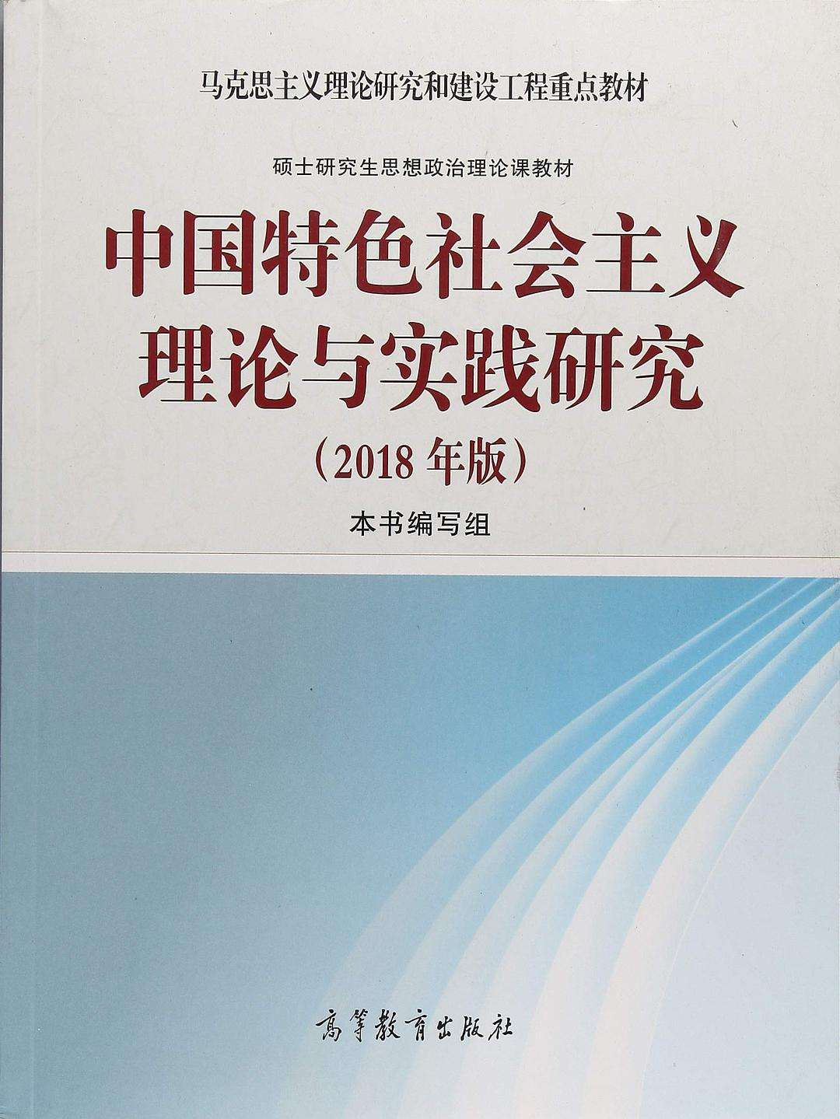
指定教材

Slide 4
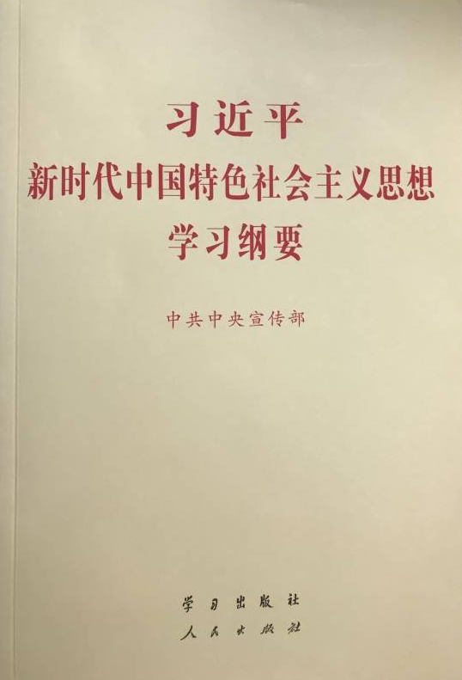

参考书目
1.《习近平新时代中国特色社会主义思想学习纲要》,学习出版社、人民出版社，2019年。
2.《习近平谈治国理政》第三卷，外文出版社，2020年。
注：蓝皮书是唯一指定教材

Slide 5
课程负责人：
刘娜娜
新主楼B座915
liunana1031@163.com
万林艳
新主楼B座916
wmuse@yeah.net
上课期间有问题请优先联系助教，助教会第一时间转告课程负责老师。助教第2次课到班上建群，请大家及时加入班级微信群。

Slide 6
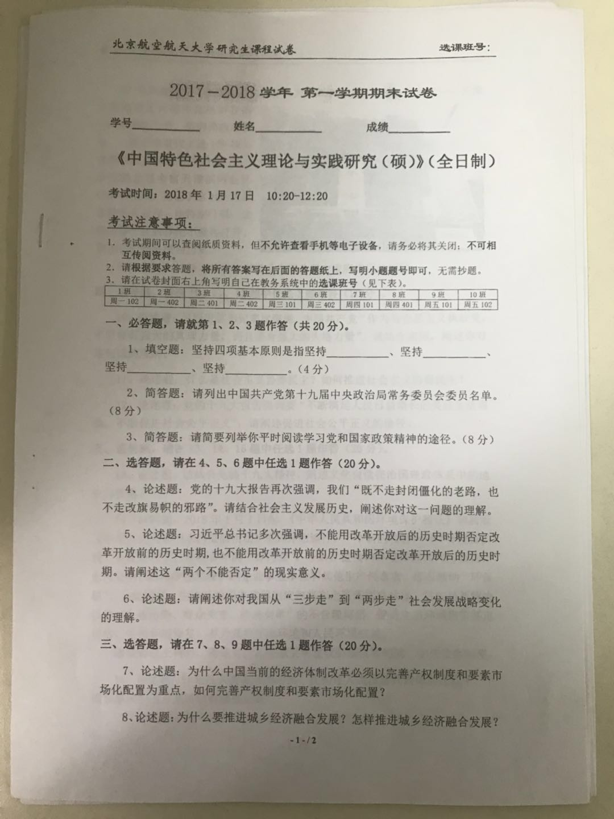
往年试题：
2018年
2019年，我校新入选中国工程院院士的是——，———，——。
2019年

Slide 7
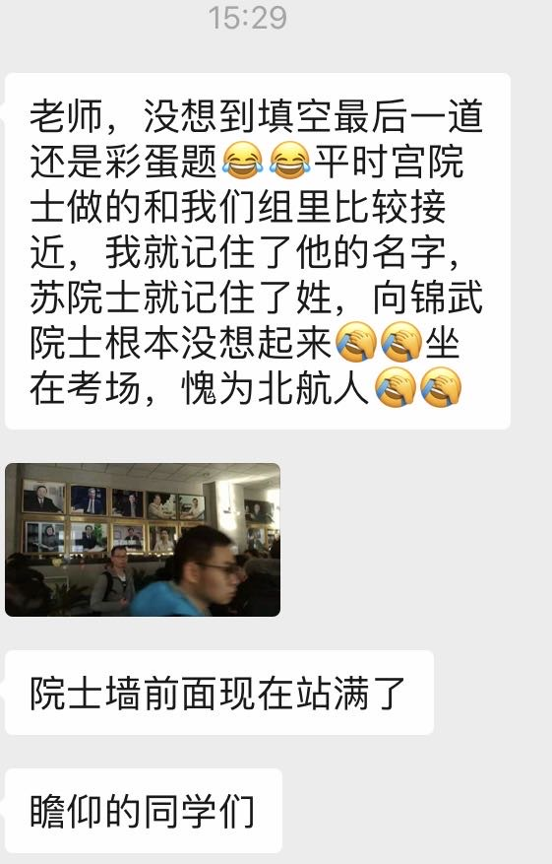

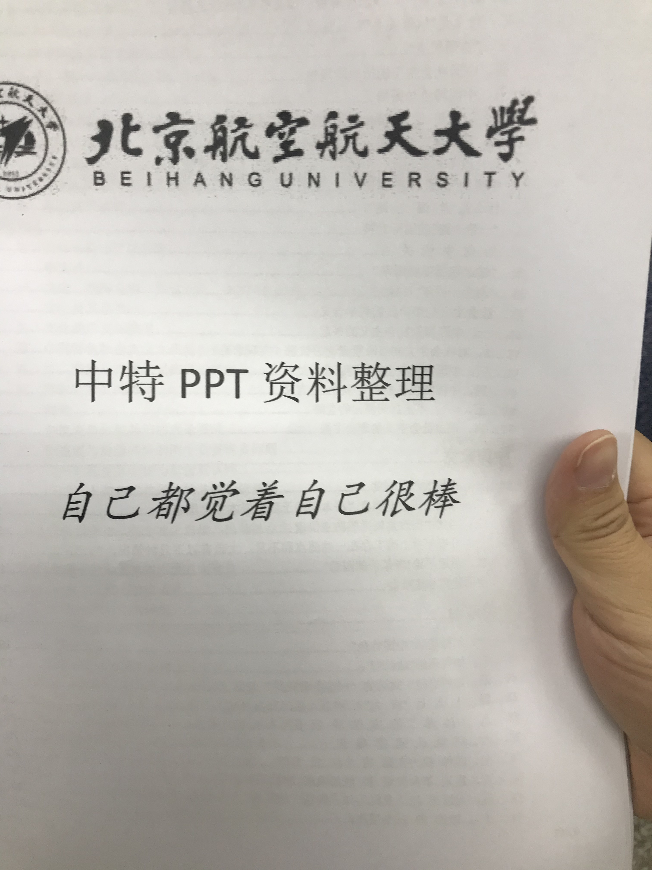

看看考试后的同(xi)学(jing)们

